Slide 1
UiPath 데스크톱 레코딩
2021

Slide 2
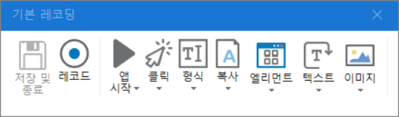
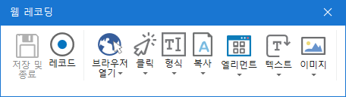
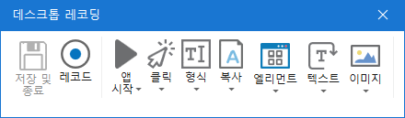
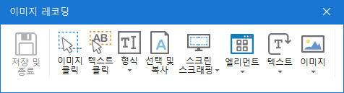
1. 레코딩
레코딩 이란?
사람이 하는 키보드, 마우스 조작내용을 Activity로 자동으로 바꿔주는 기능
특징
Activity를 자동으로 생성
레코딩 후 개발자의 보완작업(Selector 수정 등)이 필요

Slide 3
2. 데스크톱 레코딩
대부분의 데스크탑 애플리케이션을 레코딩하는 데 사용됩니다.
메모장 레코딩
메모장에 글작성
글꼴 바꾸기

Slide 4
3. 실습#1-메모장으로 편지쓰기
기본조건
자동 레코딩 또는 수동 레코딩 사용
프로세스 흐름
메모장을 실행한다.
메모장에 편지내용을 입력한다.
입력된 내용을 파일로 저장한다.(저장위치 : 문서)

Slide 5

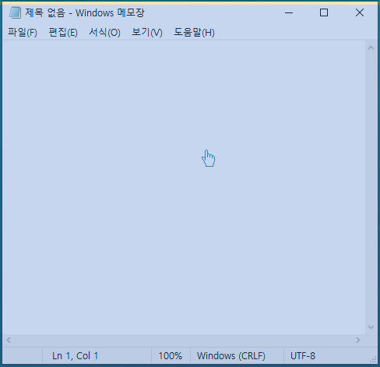
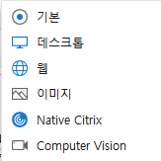
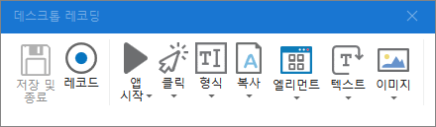
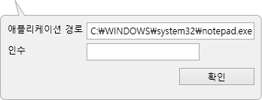

3. 실습#1-메모장으로 편지쓰기(레코딩 시작)
프로세스 흐름
수동으로 UiPath 실행 - > 레코딩 – 데스크톱 클릭 -> 앱시작 - > 실행해둔 메모장 선택 – 확인

Slide 6
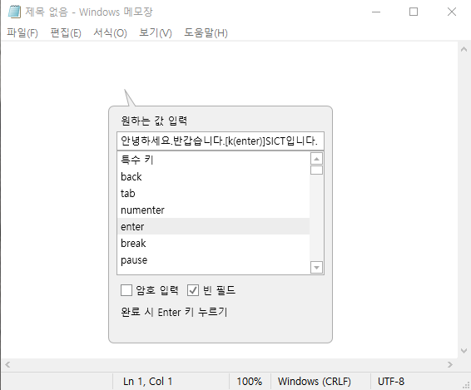
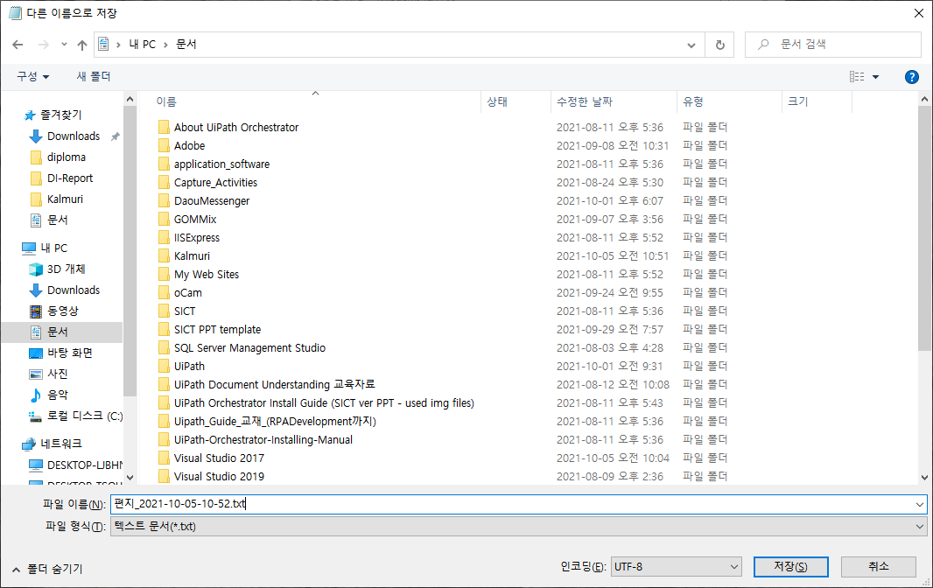
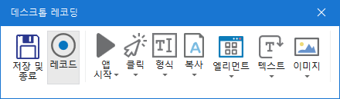
3. 실습#1-메모장으로 편지쓰기(편지 작성)
프로세스 흐름
편지내용 입력 – Enter키 입력 - > Ctrl S (다른이름으로 파일 저장) -> 경로 설정 뒤 파일 이름 입력 - > 저장 Click -> ESC(레코딩 종료) -> 저장 및 종료

Slide 7
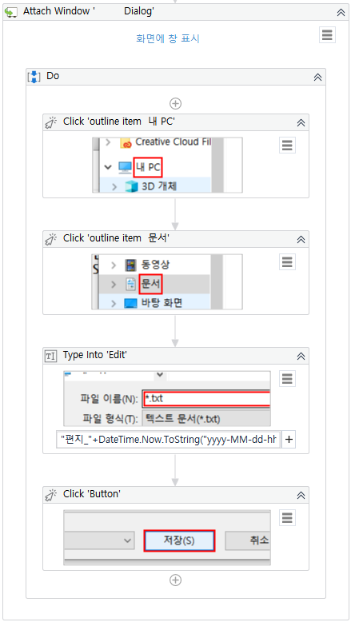
3. 실습#1-메모장으로 편지쓰기(레코딩 확인)
프로세스 흐름
레코딩된 전체 프로세스 확인
Type into “Edit” : 파일 이름 수정

Slide 8
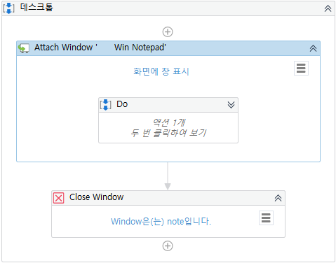
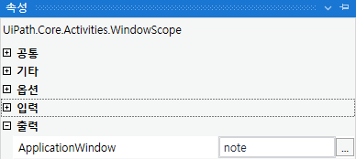
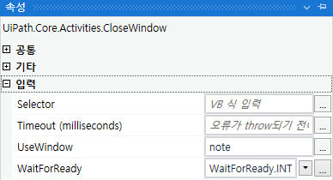
3. 실습#1-메모장으로 편지쓰기(종료)
프로세스 흐름
Attach Window 출력속성에서 변수 생성
Close Window 입력속성에 해당 변수 설정

Slide 9
3. 실습#2-메모장으로 편지쓰기
기본조건
자동 레코딩 또는 수동 레코딩 사용
수기작성 코드화 병합
프로세스 흐름
메모장을 실행한다.
메모장에 편지내용을 입력한다.
입력한 내용을 복사한다
복사한 내용을 메시지박스로 출력한다. (수기작성)

Slide 10
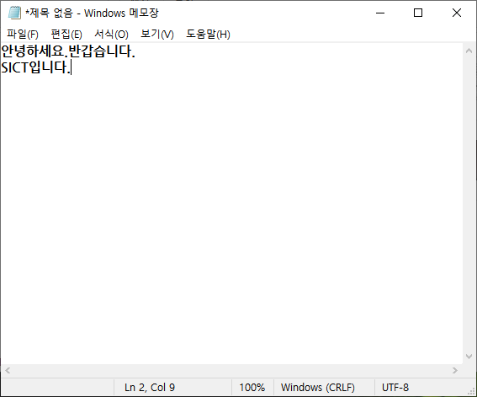
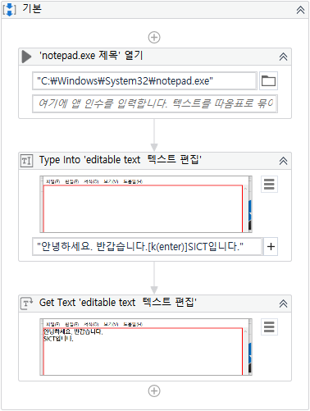
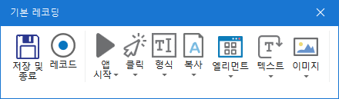

3. 실습#2-메모장으로 편지쓰기
프로세스 흐름
레코딩으로 편지 내용 입력-> 복사 – 텍스트 복사 -> 저장 및 종료

Slide 11
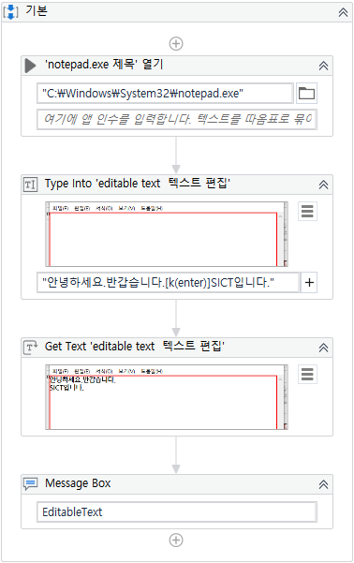
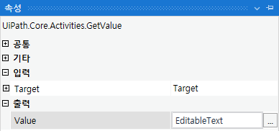

3. 실습#2-메모장으로 편지쓰기
프로세스 흐름
레코딩완료 후 생성된 Get Text ‘editable Text 텍스트 편집‘ Activity의 속성탭 – 출력 Value 변수를 확인
Message Box Activity 추가 - > 속성탭-> 입력 Text에 해당 변수 설정

Slide 12
감사합니다.
Notes:
캡차회피는 연구중
GSMArena 의 스펙정보

